Slide 1
«Синдром эмоционального выгорания»
МИНИСТЕРСТВО ЗДРАВООХРАНЕНИЯ РЕСПУБЛИКИ БЕЛАРУСЬ
УО «Гродненский Государственный медицинский университет»
Кафедра психологии и педагогики
Подготовил студент 3 курса 2 группы медико-диагностического факультета
Дулевич Александр Сергеевич

Slide 2
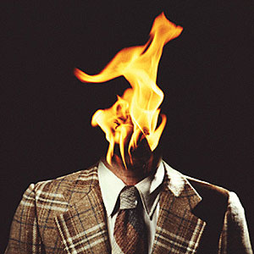
Синдром эмоционального выгорания («эмоциональное сгорание») — специфический вид профессиональной деформации лиц, вынужденных во время выполнения своих обязанностей тесно общаться с людьми.

Slide 3
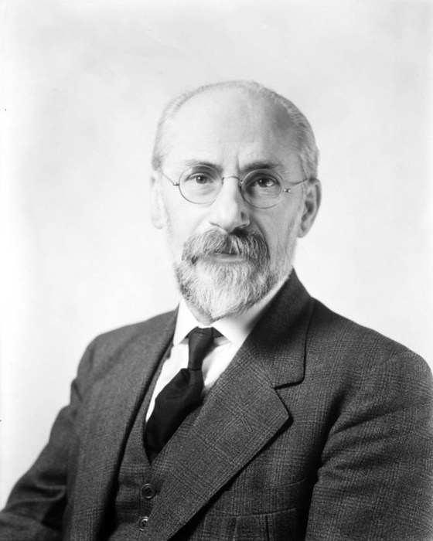
Термин «burnout» («эмоциональное выгорание») был предложен американским психиатром Фрейденбергом в 1974 г. Иногда его переводят на русский язык как: «эмоциональное сгорание» или «профессиональное выгорание».
Джордж Фрейденберг

Slide 4
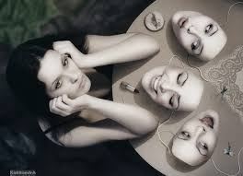
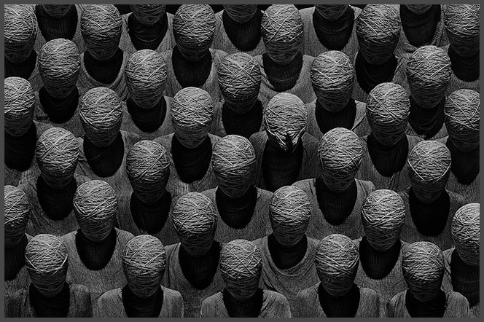
Синдром эмоционального выгорания проявляется в:
Чувстве безразличия
Дегуманизации
Негативном самовосприятии в профессиональном плане

Slide 5
Риску возникновения синдрома эмоционального выгорания подвержены лица, предъявляющие непомерно высокие требования к себе.
В их представлении настоящий специалист - образец профессиональной неуязвимости и совершенства.
Входящие в эту категорию личности, ассоциируют свой труд с предназначением, миссией.

Slide 6
Типы людей, которым грозит синдром длительного выгорания:
Первый тип («педантичный»)
Второй тип («демонстративный»)
Третий тип («эмотивный»)

Slide 7
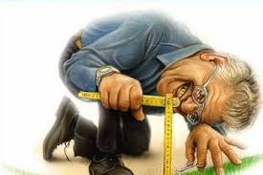
Первый тип – «педантичный»
добросовестность;
чрезмерная аккуратность;
стремление в любом деле добиться образцового порядка.
Люди часто излишне привязаны к прошлому;
Основные симптомы переутомления - апатия, сонливость.

Slide 8
Второй тип – «демонстративный»
Люди этого типа стремятся первенствовать во всем, всегда быть на виду.
У людей данного типа:
Переутомление выражается раздражительности, гневливости.
Повышается давление, проблемы с засыпанием.

Slide 9
Третий тип – «эмотивный»
"Эмотики» противоестественно чувствительны и впечатлительны.
При стрессах третий тип людей страдают бессонницей, у них возможно появление повышенной тревожности.

Slide 10
К факторным моделям относят следующие:
1) ОДНОФАКТОРНАЯ МОДЕЛЬ (А. Пайнс и
Э. Аронсон);
2) ДВУХФАКТОРНАЯ МОДЕЛЬ (Д. Дирендонк,
В. Шауфели, Х. Сиксма);
3) ТРЕХФАКТОРНАЯ МОДЕЛЬ (К. Маслач,
С. Джексон);
4) ЧЕТЫРЕХФАКТОРНАЯ МОДЕЛЬ (Фирс, Мимс, Иваницкий).

Slide 11
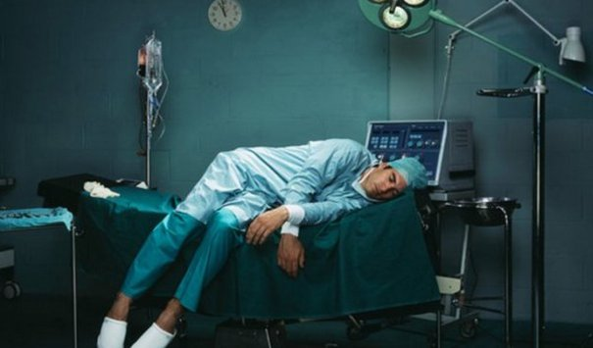
Однофакторная модель эмоционального выгорания (Пайнс, Аронсон).
Выгорание — это состояние физического, эмоционального и когнитивного истощения, вызванного длительным пребыванием в эмоционально перегруженных ситуациях.
Главная причина (фактор) - истощение.

Slide 12
Двухфакторная модель (Д. Дирендонк, В. Шауфели, X. Сиксма)
двухмерная конструкция
Аффективность
Десперсонализация

Slide 13
Трехфакторная модель (К. Маслач и С. Джексон).
Трехмерный конструкт
Истощение
Деперсонализа-ция
Редукция
личных достижений

Slide 14
Четырехфакторная модель (Firth, Mims, Iwanicki, Schwab)
Включает в себя компоненты трехфакторной модели, а в качестве четвертой составляющей рассматривается сочетание двух из трех приведенных компонентов.

Slide 15
Дж. Гринберг предлагает рассматривать эмоциональное выгорание как пятиступенчатый прогрессирующий процесс.
Первая стадия эмоционального выгорания («медовый месяц»).
Вторая стадия («недостаток топлива»).
Третья стадия (хронические симптомы).
Четвертая стадия (кризис).
Пятая стадия эмоционального выгорания («пробивание стены»).

Slide 16
Медовый месяц
ПЕРВАЯ СТАДИЯ ЭМОЦИОНАЛЬНОГО ВЫГОРАНИЯ
Работник доволен работой и заданиями, относится к ним с энтузиазмом.
Но постоянные стрессы постепенно подтачивают энергию.

Slide 17
«Недостаток топлива»
ВТОРАЯ СТАДИЯ ЭМОЦИОНАЛЬНОГО ВЫГОРАНИЯ
Наблюдаются первые признаки синдрома: бессонница, снижение работоспособности и частичная потеря интереса к своему делу.
своему здоровью.
В случае высокой мотивации работник может продолжать гореть, подпитываясь внутренними ресурсами, но в ущерб себе.

Slide 18
Хронические симптомы
ТРЕТЬЯ СТАДИЯ ЭМОЦИОНАЛЬНОГО ВЫГОРАНИЯ
Человеку так трудно сосредоточиться на работе, что все выполняется очень медленно.
Постоянное переживание нехватки времени (синдром менеджера).

Slide 19
Кризис
ЧЕТВЕРТАЯ СТАДИЯ ЭМОЦИОНАЛЬНОГО ВЫГОРАНИЯ
Развиваются хронические заболевания, в результате чего человек частично или полностью теряет работоспособность.
Усиливаются переживания неудовлетвореннос-ти собственной эффективностью и качеством жизни.

Slide 20
«Пробивание стены»
ПЯТАЯ СТАДИЯ ЭМОЦИОНАЛЬНОГО ВЫГОРАНИЯ
Физические и психологические проблемы переходят в острую форму и могут спровоцировать развитие опасных заболеваний, угрожающих жизни человека.
У работника появляется столько проблем, что его карьера находится под угрозой.

Slide 21
ПРОФИЛАКТИКА эмоционального выгорания
Синдром эмоционального выгорания наступает на фоне ФИЗИЧЕСКОГО и ПСИХИЧЕСКОГО истощения человека.
Предотвратить такое заболевание помогут профилактические меры, направленные на укрепление здоровья.

Slide 22
ФИЗИЧЕСКАЯ профилактика «выгорания»
Занятия физкультурой
Использование «тайм-аутов»
Прогулки на свежем воздухе
Полноценный восьмичасовой сон
Соблюдение режима дня
Диетическое питание

Slide 23
ПСИХОЛОГИЧЕСКАЯ профилактика «выгорания»
«Очищение» головы от беспокоящих мыслей
Расстановка приоритетов
Медитации и аутотренинги
Сохранение положительной точки зрения
Обязательный выходной раз в неделю
Ароматерапия

Slide 24
Чтобы избежать синдрома эмоционального выгорания:
Распределение нагрузок
Смена видов деятельности
Проще относиться к конфликтам на работе
Не пытаться всегда и во всем быть лучшими

Slide 25
Помните: работа - всего лишь часть жизни!
СПАСИБО ЗА ВНИМАНИЕ!

Slide 26
Список литературы:
2, 3, 4 слайды - Водопьянова Н. Е. Синдром психического выгорания в коммуникативных профессиях / Н. Е. Водопьянова // Психология здоровья / Под ред. Г. С. Никифорова. — СПб.: Издательство СПб ГУ, 2011. — С. 443–463.
5, 6, 7, 9, 14 слайды - Орел В. Е. Структурно-функциональная организация и генезис психического выгорания: Дис. д-ра психол. наук.-Ярославль, 2005.
8, 10, 11 - Орел В.Е. Феномен «выгорания» в зарубежной психологии: эмпирические исследования // Психологический журнал. 2001г. Т.22, №1.
10, 11, 12, 13, 14 слайды - Скугаревская М.М. Синдром эмоционального выгорания // Медицинские новости. 2002. №7
15, 16, 17, 18, 19, 20 - Куликов Л. В. Виды трудового стресса. Статья в сборнике «Психология психических состояний» № 3/ Л. В. Куликов, О. А. Михайлова. — Казань; Набережные Челны, 2011.
21, 22, 23 слайды - [Электронный ресурс] Синдром эмоционального выгорания. Режим доступа http://www.psyworld.ru/students/texts/emozwygoranie.htm. Дата доступа 15.11.2016

